Slide 1
«Характеристика детей с различным типом темперамента. Учет свойств темперамента в воспитательно-образовательной работе с дошкольниками»
Семинар

Slide 2
Что такое темперамент?
Темперамент – базовая психологическая характеристика индивидуальности, основа, на которой строится человеческая личность. Тип темперамента, согласно И.П. Павлову, обусловлен свойствами нервных процессов возбуждения и торможения, их различными сочетаниями. Ученый полагал, что таких свойств – три:
сила, т.е. способность нервной системы выдерживать сильные раздражители; она характеризуется выносливостью и работоспособность нервных клеток;
уравновешенность, которая определяется соотношением процессов возбуждения и торможения;
подвижность, как показатель быстрой смены процессов возбуждения и торможения.

Slide 3
Комбинация этих свойств определяет различные типы темперамента:
· холерик – обладает сильной нервной системой, неуравновешенный, подвижный;
· сангвиник – обладает сильной нервной системой, уравновешенный, подвижный;
· флегматик – имеет сильную нервную систему, уравновешенный, инертный;
· меланхолик – отличается слабой нервной системой, неуравновешенный, инертный.
Дети с чистыми типами темперамента встречаются редко, чаще всего мы имеем дело со смешанными типами, для которых характерно преобладание черт одного из перечисленных темпераментов.

Slide 4
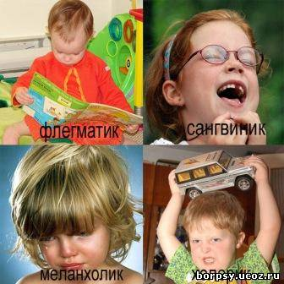
Он характеризует только врожденные особенности характера: эмоциональность, чувствительность, активность , энергичность.
От темперамента не зависят увлечения, взгляды, воспитанность, социальная ориентация, способности и одаренность человека.
Тип темперамента определяет манеру поведения и образ действий человека в окружающей среде.

Slide 5
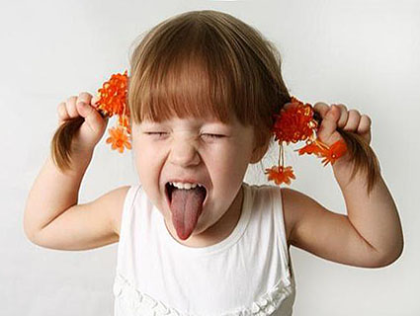
РЕБЕНОК-ХОЛЕРИК
Вспыльчив, нетерпелив; в чувствах и эмоциях несдержан; интересы и стремления относительно устойчивы. Настойчив. Испытывает трудности переключения внимания. Мимика и речь эмоциональны. Его движения порывистые, резкие, речь быстрая, отрывистая, эмоциональная. Кричит, как в рупор. Уровень тревожности – средний. Очень легко приспосабливается к новой обстановке детского сада, но с трудом – к требованиям, установленным в учреждении.

Slide 6
РЕБЕНОК-САНГВИНИК
Живо и с большой энергией отвлекается на все, привлекающее внимание; мимика живая, движения быстрые, выразительные; чувства и отношение к чему-либо не скрывает; может громко захохотать по незначительному поводу; мелочь может рассердить. Речь быстрая, эмоциональная; чувства, настроение, интересы, стремления и предпочтения изменчивы. Легко заводит новые знакомства; легко адаптируется к новым требованиям и условиям, экстраверт.

Slide 7
РЕБЕНОК-МЕЛАНХОЛИК
Повышенная чувствительность. Малейший повод может вызвать слезы; чрезмерно обидчив и восприимчив к несправедливости, мимика и движения невыразительны, голос тихий; робок. Самооценка занижена; малоэнергичен; ненастойчив; работоспособность низкая; внимание легко отвлекаемое. Характерен высокий уровень тревожность. Предпочитают тихие уединенные игры. Общительны лишь с близкими людьми. Движения неуверенные, неточные, суетливые. К ДОУ адаптируются с трудом.

Slide 8
РЕБЕНОК-ФЛЕГМАТИК
Малоэмоционален; при больших неприятностях остается спокоен; мимика и движения бедные; обладает высокой работоспособностью; отличается выдержкой, самообладанием, терпеливостью; внимание сосредотачивает медленно; с трудом приспосабливается к новому, малообщителен. Темп работы низкий. Уровень тревожности – низкий. Любит спокойные и тихие игры. Хорошо развита долговременная память. Речь медленная, невыразительная, без жестов и мимики. К ДОУ адаптируются долго.

Slide 9
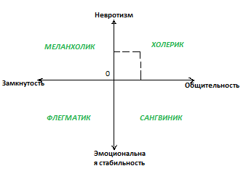
Тест для определения типа темперамента ребенка

Slide 10
Способы учета темперамента
1.Обеспечение тех условий, которые требует ребенок в силу своих индивидуальных особенностей.
2.Создание условий для развития черт характера ребенка, нивелирующих проявление нежелательных в данный момент особенностей темперамента.
3.Усиление положительных качеств в тех или иных свойствах темперамента.

Slide 11
Способы учета темперамента
4.Тактика воздействия на свойства темперамента в другом виде деятельности.
5.Построение воспитательно-образовательного процесса на основе своеобразия индивидуально-психологического стиля деятельности ребенка.
6.Тактика предвосхищения, ожидания возможного поведенческого репертуара ребенка на занятиях и принятие соответствующих профилактических мер.

Slide 12
Акцент в воспитании холерика
С пониманием относиться к проявлению активности ребенка.
Говорить с ребенком спокойно, тихим голосом, но требовательно, без уговоров.
Развивать у ребенка сосредоточенное внимание: настольные игры (но не те , где соревнуются), конструирование, рисование, лепка – все что требует усидчивости.
Воспитывать у ребенка умение управлять собой (игры с командами, с внезапными остановками «замри», где он будет подчиняться).
Приучать его к правилам общения: говорить спокойно, не перебивать говорящего. Считаться с желаниями других, просить, а не требовать.
Необходимо строго соблюдать режим дня.

Slide 13
Акцент в воспитании сангвиника
Важно проявлять строгость, требовательность к ребенку, контролировать его действия и поступки.
Обращать внимание на мелкие нарушения со стороны ребенка (не убрал игрушки).
Необходимо чтобы начатое дело доводилось до конца и с хорошим качеством – это по силам такому ребенку.
Целесообразно, небрежно выполненную работу предложить выполнить заново, главное показать ребенку конечный результат добросовестных действий.
Важно формировать у ребенка устойчивые интересы. Не допускать частой смены деятельности.
Учить внимательно относится к товарищам, стремиться, чтобы складывались прочные, устойчивые отношения.

Slide 14
Акцент в воспитании меланхолика
Во всем соблюдать принцип постепенности.
Нельзя повышать голос, проявлять чрезмерную требовательность. Чаще давать положительную оценку.
Целесообразно беседовать с ребенком, так как он отличается внушаемостью. Говорить нужно мягко, убеждающе, но уверенно, определенно.
Необходимо разнообразить жизнь ребенка.
Важно развивать стремление к активности, общительность, работоспособность, умение преодолевать трудности.
Необходимо поддерживать у него положительные качества.

Slide 15
Акцент в воспитании флегматика
Нельзя применять окрики, угрозы, поторапливания – это оказывает тормозящее влияние на нервную систему ребенка.
Не следует отстранять ребенка от той деятельности, которая требует приложения усилий.
Следует чаще хвалить его за скорые действия.
Необходимо ставить ребенка в условия, когда нужны быстрые действия, полезны игры соревновательного характера.
Следует побуждать ребенка к движению (гимнастика, подвижные игры, плавание, бег.)
Побуждать ребенка к игре, труду, конструированию – активизировать его.
Нельзя резко обрывать ребенка. Необходимо предупреждать его за несколько минут о смене вида деятельности.

Slide 16
Каждый темперамент хорош по-своему и на своем месте. Любая индивидуальность человека имеет свои плюсы и минусы. Следовательно, должен быть не поиск негативных сторон индивидуальности ребенка и не борьба сними, а создание условий для максимального проявления положительных сторон индивидуальности и построение на ее основе всего педагогического процесса!

Slide 17
Спасибо за внимание!

